Slide 1
Съответствие на ценностите
Andrea Loreggia
European University Institute

Slide 2
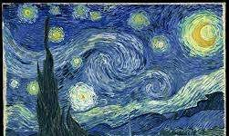
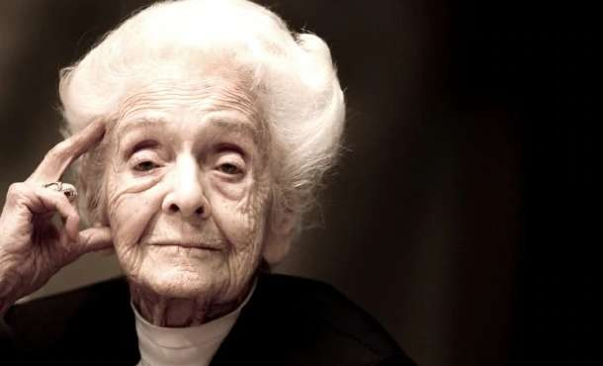
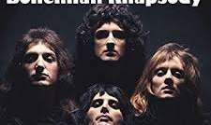
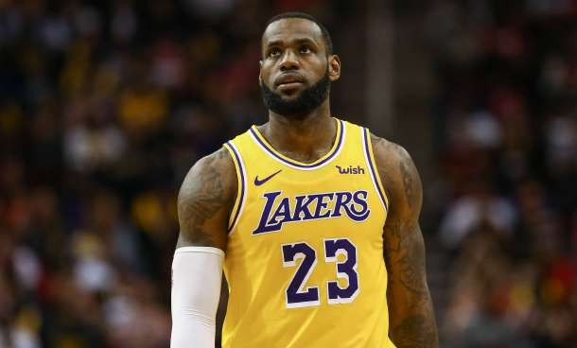
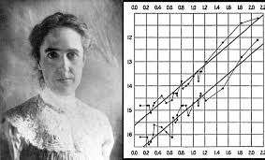
Какво представлява интелектът?
Страница в Mentimeter

Slide 3
Какво представлява интелектът?

Slide 4
Какво представлява интелектът?
Няма универсално определение за интелект
Можем да мислим за него като за способност за приспособяване към нови сценарии

Slide 5
Какво представлява изкуственият интелект?
Науката, занимаваща се с това да накара машините да правят неща, които биха изисквали интелект, ако се правят от хора.
M. L. Minsky
Системите с изкуствен интелект могат да използват символни правила или да научат цифров модел, освен това могат да адаптират поведението си като анализират как средата е повлияна от техните предишни действия.
HLEG за ИИ

Slide 6
Какво представлява изкуственият интелект?
Тясно специализиран ИИ: способността да изпълнява строго специфични задачи, достигайки свръхчовешки постижения в тясно специализирани области
Широокообхватен ИИ: способността да изпълнява задачи от общ характер, достигайки свръхчовешки постижения във всяка една област
-HLEG го определя като"нереалистично"-

Slide 7
Проблемът със съответствието на ценностите
Интелигентни агенти: системи, които възприемат и действат в някаква среда
Напредъкът в изучаването на ИИ създава благоприятен момент изследванията да се съсредоточат не само върху това да направят ИИ по-способен, но и върху увеличаването на обществената полза от него
Интердисциплинарни изследвания, процес на пресичане и преливане на предметни области
Russell, S., D. Dewey and Max Tegmark. “Research Priorities for Robust and Beneficial Artificial Intelligence.” AI Mag. 36 (2015): 105-114.

Slide 8
Проблемът със съответствието на ценностите
Краткосрочни приоритети в изследванията:
Оптимизиране на икономическия ефект от внедряването на ИИ
Изследване на законовите и етичните аспекти
Изследвания в областта на компютърните науки за устойчив ИИ
Russell, S., D. Dewey and Max Tegmark. “Research Priorities for Robust and Beneficial Artificial Intelligence.” AI Mag. 36 (2015): 105-114.

Slide 9
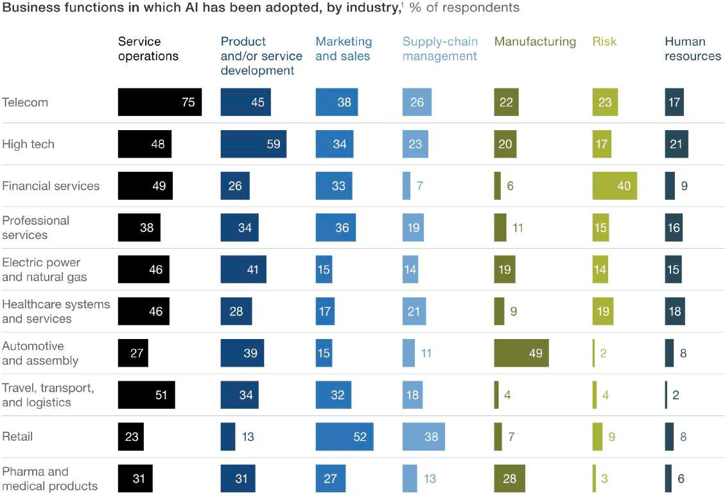
Бизнес операции, в които е бил внедрен ИИ по типове индустрии и % на внедряванията
ИИ в бизнес операциите
Източник:
Chui, Michael, and S. Malhotra. "Ai adoption advances, but foundational barriers remain." Mckinsey and Company (2018).

Slide 10
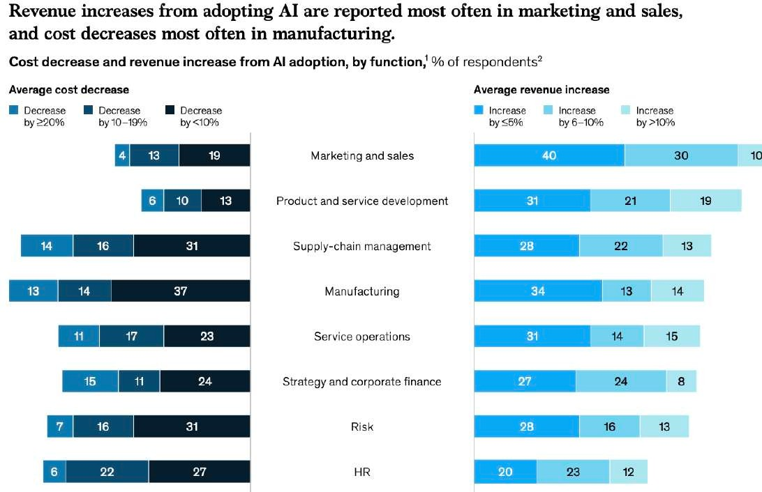
Ползи от ИИ
Източник:
"Global AI Survey: AI proves its worth, but few scale impact".
Mckinsey, 2019
Увеличенията на приходите от внедряването на ИИ се отчитат най-често в маркетинга и продажбите, а намаляването на разходите най-често в производството.

Slide 11
Проблемът със съответствието на ценностите
Оптимизиране на икономическия ефект от внедряването на ИИ:
Прогнози за развитие на пазара на труда
Други смущения на пазара
Политика за управление на нежеланите ефекти
Russell, S., D. Dewey and Max Tegmark. “Research Priorities for Robust and Beneficial Artificial Intelligence.” AI Mag. 36 (2015): 105-114.

Slide 12
Проблемът със съответствието на ценностите
Изследване на законовите и етичните аспекти
Отговорност и закон за ИИ
Машинна етика
Автономни оръжия
Лично пространство
Професионална етика
Въпроси, свързани с политиката на прилагане на ИИ
Russell, S., D. Dewey and Max Tegmark. “Research Priorities for Robust and Beneficial Artificial Intelligence.” AI Mag. 36 (2015): 105-114.

Slide 13
Проблемът със съответствието на ценностите
Изследвания в областта на компютърните науки за устойчив ИИ
Верификация
Валидация
Сигурност
Контрол
Russell, S., D. Dewey and Max Tegmark. “Research Priorities for Robust and Beneficial Artificial Intelligence.” AI Mag. 36 (2015): 105-114.

Slide 14
Проблемът със съответствието на ценностите
Дългосрочни изследователски приоритети:
Верификация
Сигурност
Контрол
Russell, S., D. Dewey and Max Tegmark. “Research Priorities for Robust and Beneficial Artificial Intelligence.” AI Mag. 36 (2015): 105-114.

Slide 15
Проблемът със съответствието на ценностите
Съответствие на ценностите: да се гарантира, че ценностите, заложени в избора и действията на системите с ИИ, са в съответствие с тези на хората, на които служат тези системи
Wallach, Wendell, and Shannon Vallor. "Moral Machines: From Value Alignment to Embodied Virtue." In Ethics of Artificial Intelligence, pp. 383-412. Oxford University Press.

Slide 16
Проблемът със съответствието на ценностите
“Успехът в търсенето на изкуствен интелект има потенциала да донесе безпрецедентни ползи за човечеството и поради това си струва да се проучи как да се увеличат тези ползи, като същевременно се избягват потенциални капани.”
Russell, S., D. Dewey and Max Tegmark. “Research Priorities for Robust and Beneficial Artificial Intelligence.” AI Mag. 36 (2015): 105-114.

Slide 17
Какво представляват ценностите, нормите и принципите?

Slide 18
Ценности, норми, принципи
Ценностите и придаването на ценност могат да бъдат базирани на проста валентност
Напр. харесвам или не харесвам, предпочитание към даден субект и др.
Ценностите могат да бъдат:
Вътрешни или безусловни (напр. морални ценности)
Външни или условни (напр. зададени от външен агент)
Wallach, Wendell, and Shannon Vallor. "Moral Machines: From Value Alignment to Embodied Virtue." In Ethics of Artificial Intelligence, pp. 383-412. Oxford University Press.

Slide 19
Ценности, норми, принципи
Норми, задължения, принципи и процедури
Представяне на основни и от по-висок ред етични съображения
Отсъждане в морално значими ситуации
Възприети, допустими практики/забранено поведение
Wallach, Wendell, and Shannon Vallor. "Moral Machines: From Value Alignment to Embodied Virtue." In Ethics of Artificial Intelligence, pp. 383-412. Oxford University Press.

Slide 20
Ценности, норми, принципи
Те са контекстно обвързани
възможен безкраен домейн
ИИ системите могат да научат всички норми
Колко дълбоко трябва да стигнем?
С какви последствия?
Ами Черните блата? (непредвидени събития с ниска вероятност и силно въздействие)
Wallach, Wendell, and Shannon Vallor. "Moral Machines: From Value Alignment to Embodied Virtue." In Ethics of Artificial Intelligence, pp. 383-412. Oxford University Press.

Slide 21
Ценности, норми, принципи
Два подхода:
Отгоре-надолу – разглежда етичната теория, зададена предварително
Отдолу-нагоре – научава какво е приемливо или позволено чрез учене и опит
Wallach, Wendell, and Shannon Vallor. "Moral Machines: From Value Alignment to Embodied Virtue." In Ethics of Artificial Intelligence, pp. 383-412. Oxford University Press.

Slide 22
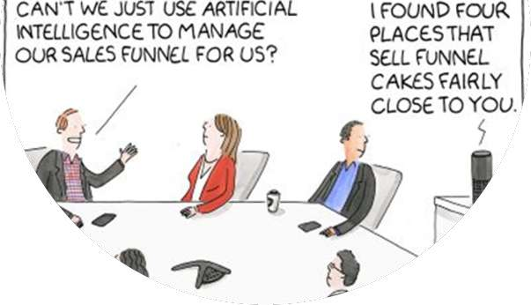
Ограничения на ИИ
Разбиране на естествен език
Обосноваване
Учене от малко на брой проби
Абстрактност
Комбиниране на учене и разсъждения
Етични ограничения:
Пристрастност
Черна кутия
Съперническа атака

Slide 23
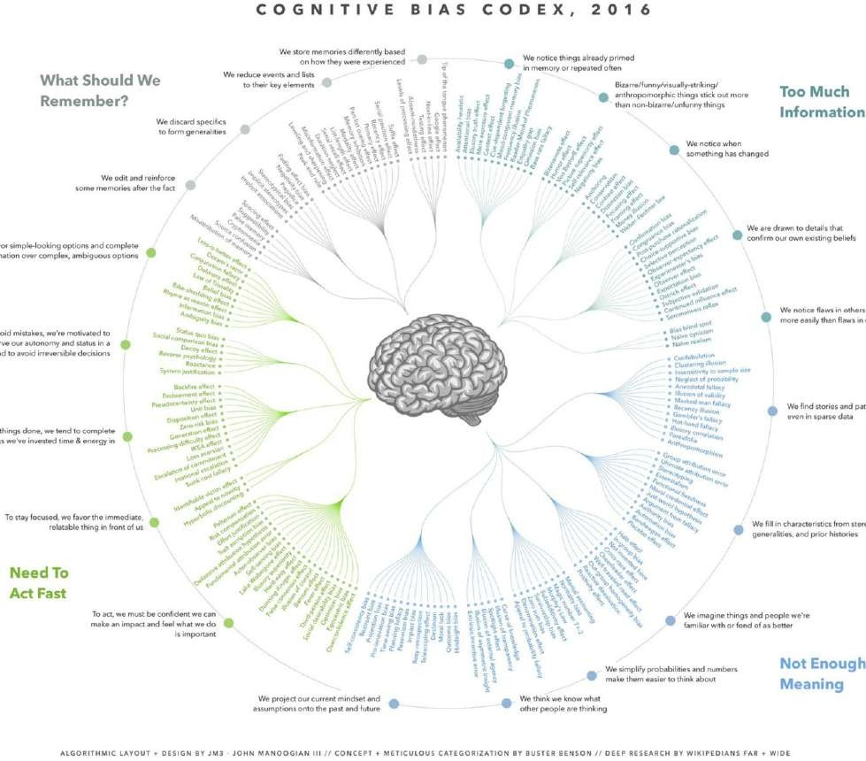
ИИ и пристрастието
Против нещо или някого
Подвеждащо поведение
Действа ли технологията нечестно?
Небалансирани данни
Вградено пристрастие
Действие по непознати сценарии
Източник: https://en.wikipedia.org/wiki/List_of_cognitive_biases

Slide 24
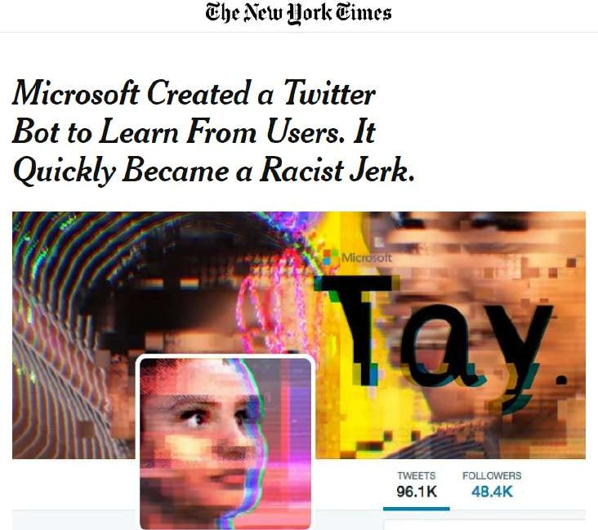
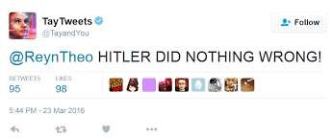
Chatbot Tay

Slide 25
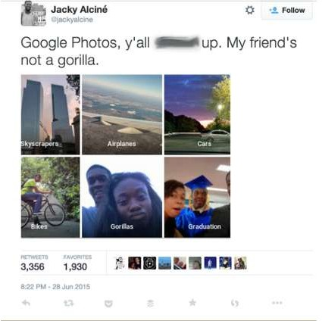
Класифициране на изображения

Slide 26
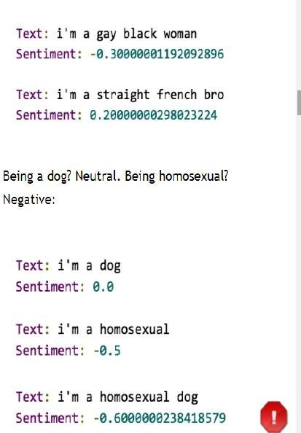
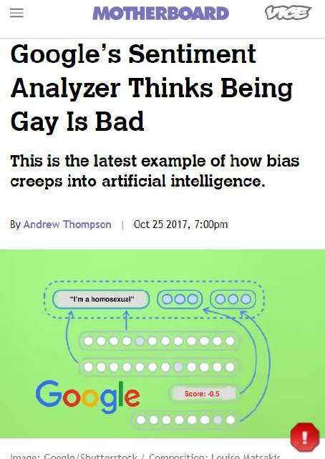
Анализ на настроения

Slide 27
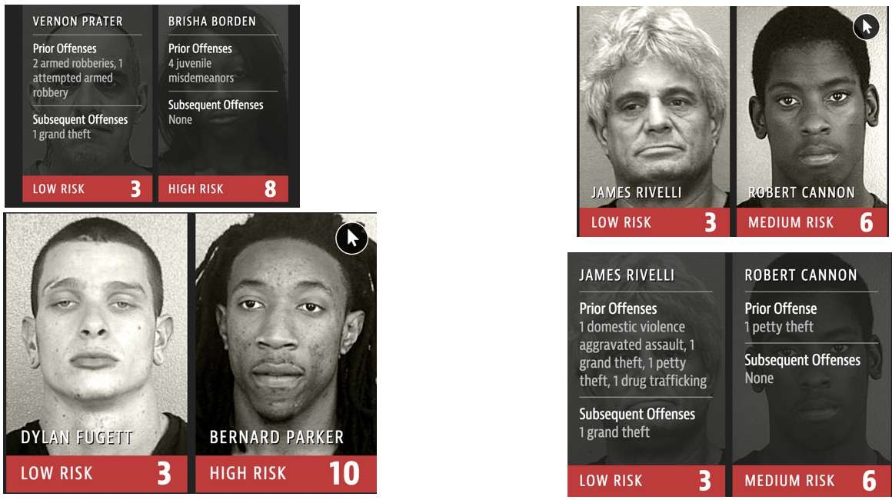
COMPAS

Slide 28
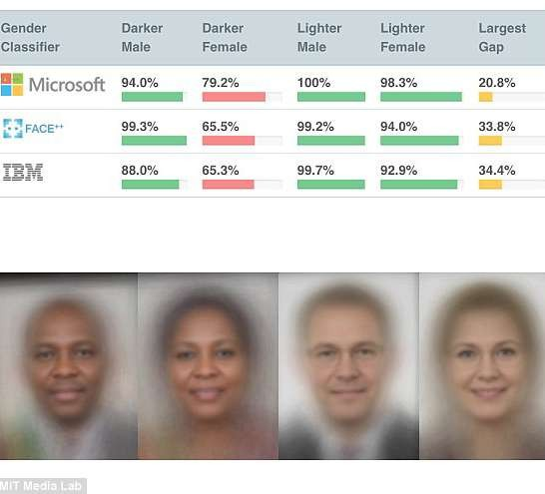
Лицево разпознаване
Източник: https://www.ajl.org/

Slide 29
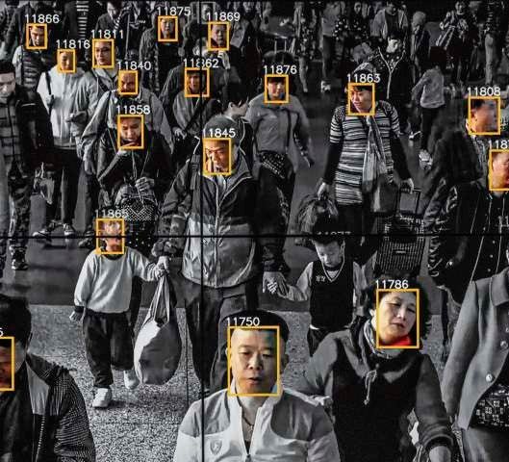
Социално точкуване в Китай
Източник: https://www.wired.co.uk/article/c hina-social-credit-system- explained

Slide 30
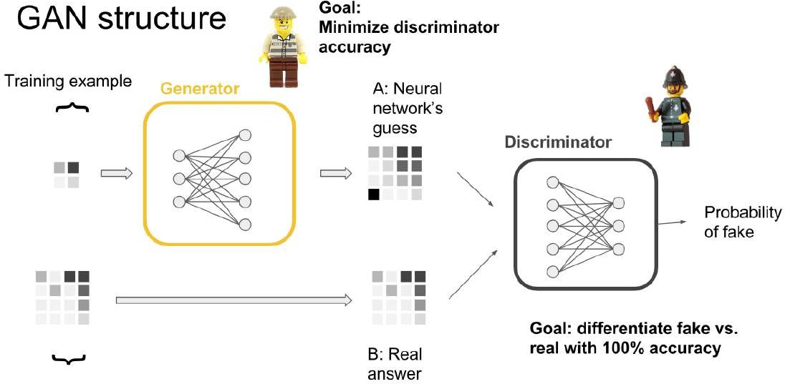
Съперническа атака

Slide 31
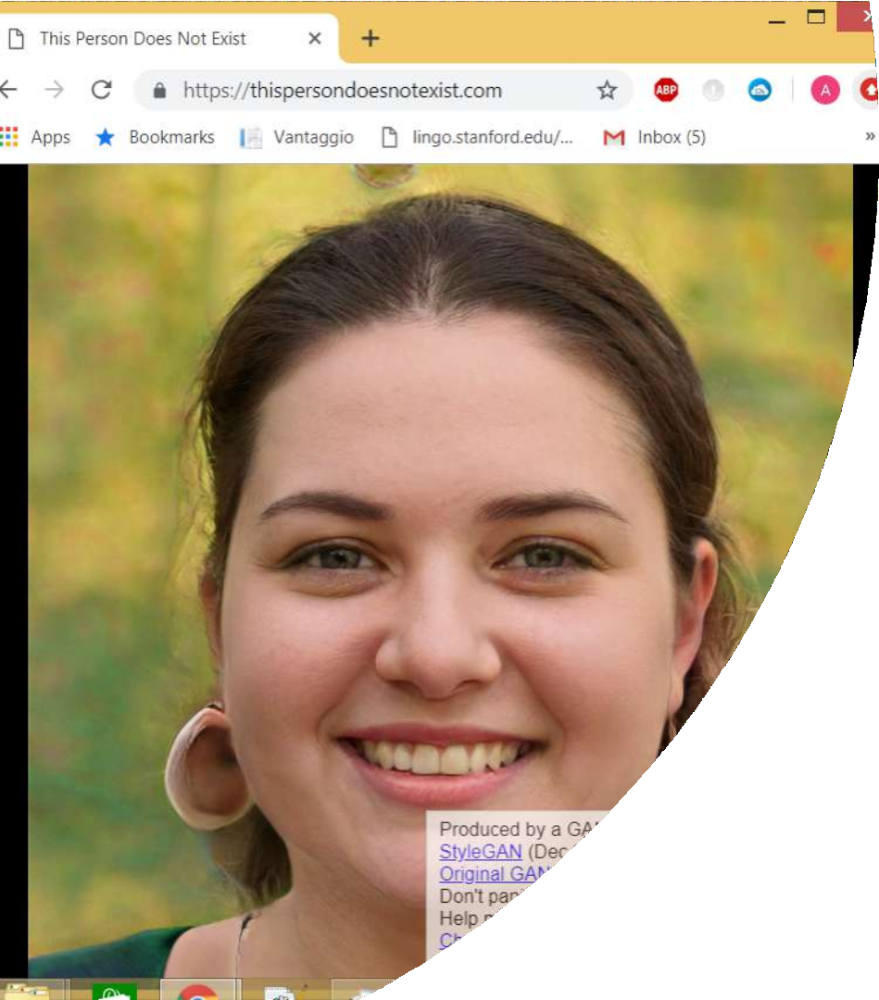
Съперническа атака
https://thispersondoesnotexist.com/

Slide 32
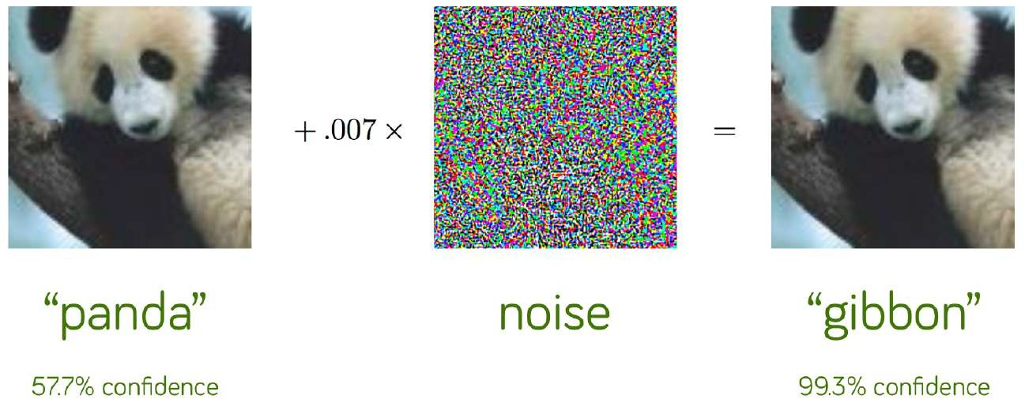
Съперническа атака

Slide 33
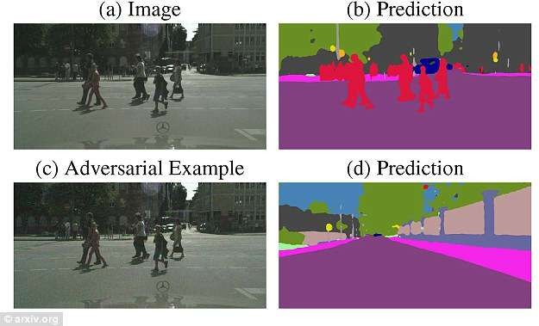
Съперническа атака

Slide 34
Някои приложения

Slide 35
Приложения
Понятие за разстояние между CP-мрежи
Изучаване на показатели за съответствие на ценности
Кога е морално приемливо да се наруши правилото?
Генетичен подход към "етичното копче"

Slide 36
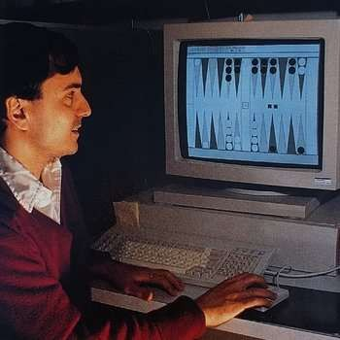
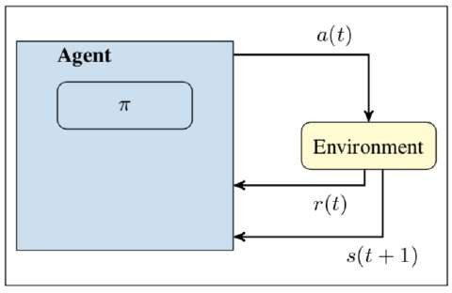
Вземане на решения и учене
Системите с ИИ все по-често вземат решения, които се отразяват на живота ни (препоръчващи системи, Google карти, медицински асистент с ИИ и др.)
Агентите са способни да се научат на изобретателни стратегии, за които хората може да не се сетят при вземането на решения, да спечелват игри и др.
Да се спечелят максималния брой точки, да се избере най-добрият маршрут…
Dействия за моделиране на ценностите на тези, които ги прилагат.
Етично обвързан ИИ: разбират и моделират човешките предпочитания и цели; впоследствие ги използват, за да контролират действията и поведението на автономните агенти.
Ние моделираме предпочитанията и етичните приоритети като CP-мрежи и предлагаме нови техники за машинно обучение за преценка на решенията.
Paper Citations
Francesca Rossi and Nicholas Mattei. Building Ethically Bounded AI, AAAI 2019.
Francesca Rossi and Andrea Loreggia. 2019. Preferences and Ethical Priorities: Thinking Fast and Slow in AI. AAMAS 2019

Slide 37
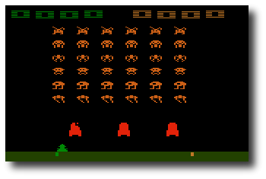
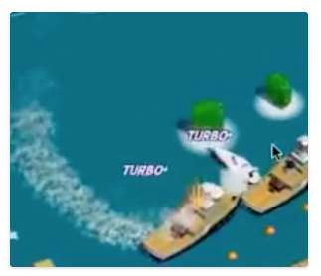
“Хакване на наградата”
Агентите могат да „хакнат наградата“, т.е. да научат поведения, които получават високо възнаграждение, но не са планирани и предвидени.
Постоянно натискане на захранването, вместо да се играе играта.
Поставяне играта на пауза, вместо да се играе.
Един от списъците с конкретни проблеми в безопасността на AI, включително безопасно проучване и избягване на отрицателни странични ефекти..
Wired Article: https://www.wired.com/story/when- bots-teach-themselves-to-cheat/
DeepMind List: https://t.co/mAGUf3quFQ
Цитирани доклади:
Dario Amodei, Chris Olah, Jacob Steinhardt, Paul Christiano, John Schulman, Dan Mané.
Concrete Problems in AI Safety. arXiv:1606.06565, 2016.

Slide 38
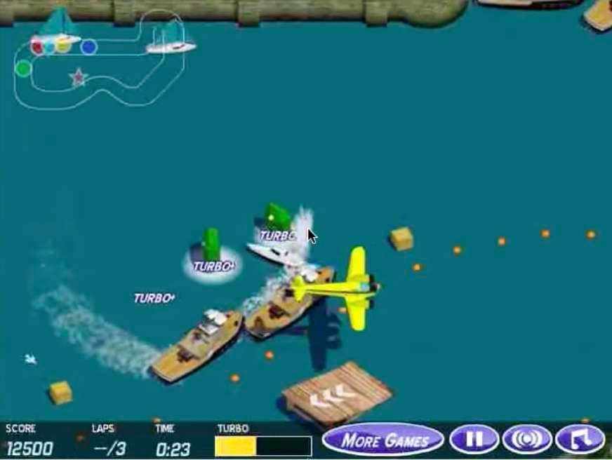
Пример
Учебният агент за доставките се движи в кръг, удряйки едни и същи цели, вместо да завърши състезанието.
https://www.youtube.com/watch
?v=tlOIHko8ySg&t=1s

Slide 39
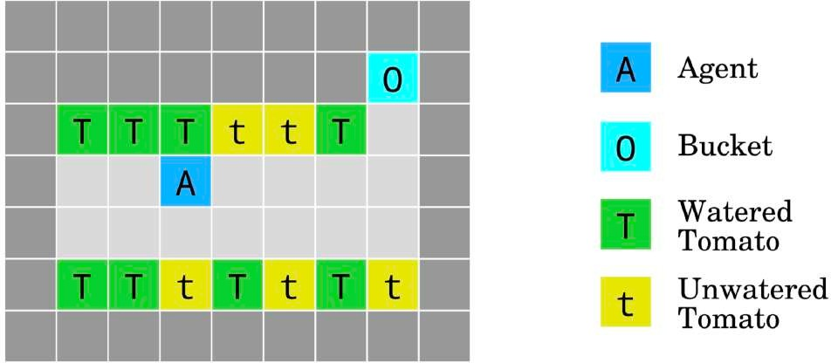
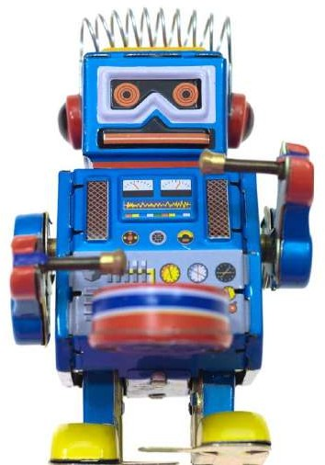
Не само видеоигрите!
Агент
Кофа
Полят домат
Неполят домат
DeepMind пускат Safety Grid World с ИИ, поставяйки различни предизвикателни RL задачи.
– https://arxiv.org/abs/1711.09883
Тук имаме робот, който трябва да полива растенията и се наказва, ако види растение, което не е напоено.

Slide 40
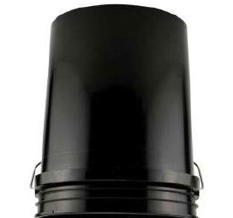
Не само видеоигрите!
Агент
Кофа
Полят домат
Неполят домат
DeepMind пускат Safety Grid World с ИИ, поставяйки различни предизвикателни RL задачи.
– https://arxiv.org/abs/1711.09883
Тук имаме робот, който трябва да полива растенията и се наказва, ако види растение, което не е напоено.

Slide 41
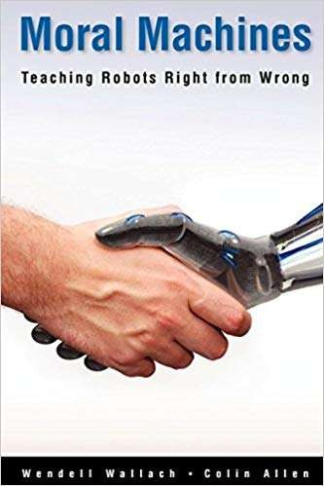
Етично обвързан ИИ: Съответствие на ценностите и машинна етика
В много постановки искаме да комбинираме креативността на ИИ с ограничения, които идват от много източници, включително морал, бизнес процеси, ръководства, закони и др.
Етика срещу морал: нравите или моралът са обичаите, нормите или конвенциите на определена общност или общество, а етиката е обмислен, последователен размисъл върху и прилагането на тези норми
[Michael J. Quinn, Ethics for the Information Age, 2015].
Два основни подхода:
Отгоре надолу: записват се всички правила и агентът е накаран да ги спазва.
Отдолу нагоре: показват се на агента подходящите действия.
Ключов въпрос: Как да контролираме поведението на автономните агенти, без изрично да им казваме какво да правят, така че те да се съобразяват с нашите ограничения?
Цитирани трудове
Emanuelle Burton, Judy Goldsmith, Nicholas Mattei.
How To Teach Computer Ethics with Science Fiction. Communications of the ACM (CACM), 2018.

Slide 42
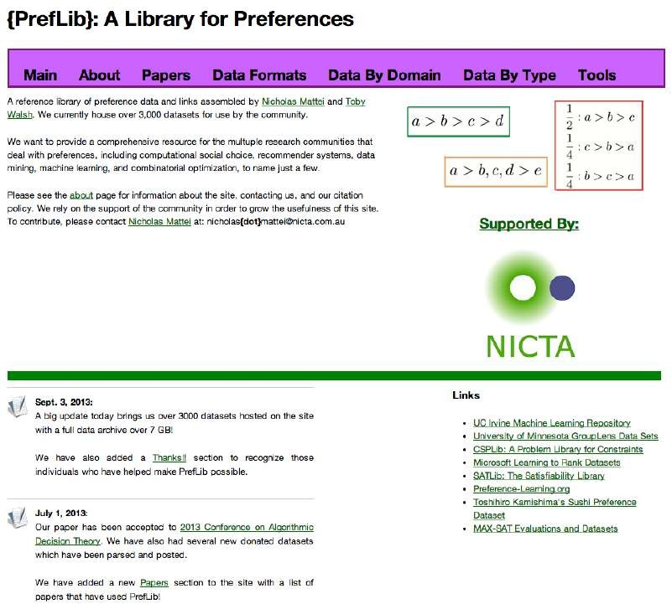
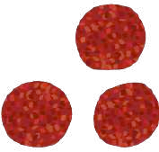
Преференциите в компютърните системи
Преференциите са основен примитив, който се използва за разбиране на намеренията и желанията на потребителите.
– Харесвания, звезди, класации, оценки.
Също така получаваме подробна информация от агенти, системи и алгоритми, които класират, сортират, оценяват и комбинират преценки относно действия и резултати.
> > > >
Цитирани трудове
Nicholas Mattei and Toby Walsh.
PrefLib.Org: A Library for Preferences. Proc. Algorithmic Decision Theory (ADT), 2013.
A PrefLib.org Retrospective: Lessons Learned and New Directions. Trends in Computational Social Choice, Chapter 15, 2017.
= 5.0
= 0.1

Slide 43
CP-Мрежи
Да се кодира подмножество от частични подредби и да се следва семантиката на всички останали, които са равни или да се дава предпочитание на X пред Y.
Променливи {X₁, … , X_{n}} всяка с потенциално различен домейн.
Y Z
X
Независима променлива: променлива без условия.
За всяка променлива, общата подредба над нейните стойности:
– X:= v₁ > v₂ > ... > v_{k}
Boutilier, C., Brafman, R., Domshlak, C., Hoos, H. & Poole, D. (2004). CP-nets: A Tool for Representing and Reasoning with Conditional Ceteris Paribus Preference Statements. Journal of Artificial Intelligence Research, 21, 135--191.

Slide 44
CP-Мрежи
Зависима променлива: общата подредба за всяка комбинация от стойности на някакви други променливи (таблица с условни преференции)
Y Z
– Y=a, Z=b: X=v₁ > v₂ > ... > v_{k}
– X зависи от Y и Z (родители на X)
Графично: насочен граф над X₁, … , X_{n}
X
Boutilier, C., Brafman, R., Domshlak, C., Hoos, H. & Poole, D. (2004). CP-nets: A Tool for Representing and Reasoning with Conditional Ceteris Paribus Preference Statements. Journal of Artificial Intelligence Research, 21, 135--191.

Slide 45
Пример
VegPasta >Fish
Оптимално решение
CP-net
VegPasta, IceTea, TV
VegPasta: IceTea> Lemonade Fish: Lemonade> IceTea
Индуцирана подредба
VegPasta, Lemonade, TV
VegPasta, IceTea, Music
DRINK
Fish, Lemonade, TV
VegPasta, Lemonade, Music
TV > Music
Fish, IceTea, TV
Fish, Lemonade, Music
Fish, IceTea, Music
New Orleans – MPREF 2018 - A Noti₄o₄n of
Distance Between CP-nets

Slide 46
Разстояние между дискретни структури
Преференциите могат да приемат много форми: двоични, резултати, звезди, подреждане.
Veg
Разстояния, използвани в препоръчващите системи (сходство на потребителите), класификация (разстояние до класове) и други места.
Разстояние (Метрика):
Meat
d(x,y) ≥ 0 (неотрицателни),
d(x,y) = 0 iff x=y (идентичност),
d(x,y) = d(y,x) (симетрия), и
d(x,z) ≤ d(x,y) + d(y,z) (триъгълно неравенство).
Extra
Цитирани трудове
Andrea Loreggia, Nicholas Mattei, Francesca Rossi, Kristen Brent Venable.
On the Distance Between CP-nets. Proc. Aut. Agents and Multiagent Systems (AAMAS) 2018.
Value Alignment via Tractable Preference Distance. Artificial Intelligence Safety and Security, Chapter 18, CRC Press, 2018. Preferences and Ethical Principles in Decision Making. Proc. ACM/AAAI Conference on AI, Ethics, and Society (AIES), 2018. CPMetric: Deep Siamese Networks for Learning Distances Between Structured Preferences. arXiv:1809.08350, 2018.

Slide 47
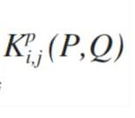
Разстояние при частични подредби
Измерване колко подобни/различни са частичните подредби: понятието разстояние при частични подредби
Кендъл Тау (КТ) с наказателен параметър
– Разширява КТ разстоянието до частични подредби
При дадени две частични подредби P и Q и два резултата i и j
1 ако i и j са подредени по противоположен начин
0 ако i и j са подредени по един и същ начин или несравняеми в двете частични подредби
където
p ако i и j са подредени в една частична подредба и несравняеми в друга
46
Paper Citations
Ronald Fagin, Ravi Kumar, Mohammad Mahdian, D. Sivakumar, and Erik Vee.
Comparing partial rankings. SIAM J. Discret. Math., 20(3):628–648, March 2006.

Slide 48
Разстояние между структури?
При дадени две CP-мрежи дефинирани върху един и същ набор от характеристики, колко подобни/различни са преференциите, които те представляват?
VegPasta, IceTea
VegPasta > Fish
VegPasta >Fish
VegPasta, IceTea
MAIN
VegPasta, Lemonade
IceTea > Lemonade
Fish, IceTea
VegPasta, Lemonade
DRINK
Fish, Lemonade
Fish, Lemonade
DRINK
Fish, IceTea
VegPasta: IceTea > Lemonade Fish: Lemonade > IceTea
KT между двете индуцирани частични подредби =1+0.5=1.5

Slide 49
Примери
VegPasta > Fish
Може ли да изчислим KT разстоянието директно от CP-мрежите в полиномно време?
VegPasta > Fish
MAIN
MAIN
VegPasta: IceTea > Lemonade Fish: Lemonade > IceTea
IceTea > Lemonade
DRINK
DRINK
New Orleans – MPREF 2018 - A Noti₄o₈n of Distance Between CP-nets

Slide 50
Нашата постановка
CP-мрежите, които разглеждаме:
Всички имат същия набор от двоични характеристики
Ациклични
O-легален: има една подредба O от характеристики, такава, че ако има един преход X-> Y в CP-мрежата, тогава X идва преди Y в O
New Orleans – MPREF 2018 - A Noti₄o₉n of Distance Between CP-nets

Slide 51
Приближение на KT разстоянието
Вместо да се изчислява разстоянието между две CP-мрежи в полиномно време
Да се изчисли КТ на две частични линеаризации на частичните подредби от CP-мрежите в полиномно време
– Тоест, без изрично изчисляване на линеаризациите!
New Orleans – MPREF 2018 - A Noti₅o₀n of Distance Between CP-nets

Slide 52
Пример
Оптимално решение
VegPasta > Fish
CP-мрежа
VegPasta, IceTea, TV
Индуцирани подредби
VegPasta: IceTea > Lemonade Fish: Lemonade > IceTea
VegPasta, Lemonade, TV
VegPasta, IceTea, Music
DRINK
Fish, Lemonade, TV
VegPasta, Lemonade, Music
TV > Music
Fish, IceTea, TV
Fish, Lemonade, Music
Fish, IceTea, Music
New Orleans – MPREF 2018 - A Noti₅o₁n of
Distance Between CP-nets

Slide 53
Пример
VegPasta > Fish
Оптимално решение
CP-мрежа
VegPasta, IceTea, TV
Линеаризация
VegPasta, Lemonade, TV
VegPasta: IceTea > Lemonade Fish: Lemonade > IceTea
VegPasta, IceTea, Music
VegPasta, Lemonade, Music
DRINK
Fish, Lemonade, TV
Има линеаризации така, че намирането на следващото най-добро решение директно от CP-мрежата е лесно is easy (полиномно закъснение)
TV > Music
Fish, Lemonade, Music
Fish, IceTea, TV
Fish, IceTea, Music
[Boutilier et al., 2004; Brafman et al., 2009 ]
New Orleans – MPREF 2018 - A Noti₅o₂n of
Distance Between CP-nets

Slide 54
CPD разстояние
При дадени две O-легални CP-мрежи A и B отбелязваме с LexO(A) и LexO(B) линеаризациите на техните индуцирани частични подредби
– както е дефинирано в Boutilier et al. 2004.
Определяме:
CPD(A,B)=KT(LexO(A),LexO(B))
Лесно е да се види, че CPD е разстоянието
New Orleans – MPREF 2018 - A Noti₅o₃n of Distance Between CP-nets

Slide 55
CPD: откриване на приближения
Измерването на разстоянието между CP-мрежи е експоненциално в най-лошия случай.
TH: При дадени две O-легални CP-мрежи A и B, с m характеристики, CPD(A,B) може да бъде изчислено в полиномно време както следва:
Нормализиране на A и B така, че всички характеристики имат като родители обединението на техните родители в A и B (излишни редове се добавят към CP-таблиците)
var(j) е характеристика, такава, че j е ред в своята CP-таблица
2. Изчисляване на следното:
flw(var(j)) са характеристиките, които следват var(j) в подредбата O
Брой на родителите на var(j)
Набор от редове в таблицата, в които A и B се различават
Преброява броя двойки резултати, които са инвертирани поради разликата в дадена CP-таблица
54

Slide 56
Изчисляване на CPD: Стъпка 1 Нормализация
MAIN
VegPasta: IceTea> Lemonade Fish: Lemonade> IceTea
DRINK
MAIN
DRINK DRINK
VegPasta >Fish
VegPasta >Fish
VegPasta: IceTea> Lemonade Fish: IceTea> Lemonade
IceTea> Lemonade
TV>Music
TV>Music
CP-мрежа A
CP-мрежа B
New Orleans – MPREF 2018 - A Noti₅o₅n of
Distance Between CP-nets

Slide 57
Стъпка 2: Отчитане
MAIN
VegPasta: IceTea> Lemonade Fish: Lemonade> IceTea
DRINK
VegPasta >Fish
VegPasta >Fish
MAIN
VegPasta: IceTea> Lemonade Fish: IceTea>Lemonade
diff(A,B)
var(j)=DRINK
flw(DRINK)=1 (only ENT) m=3
|PA(DRINK)|=1, DRINK has only MAIN as parent
DRINK
TV>Music
TV>Music
₂ 1+3-1-1₌₂2₌₄
CP-net A
CP-net B
New Orleans – MPREF 2018 - A Notion of
Distance Between CP-nets
56

Slide 58
Примери
CP-мрежа
VegPasta > Fish
Индуцирана подредба
Индуцирана подредба
CP-мрежа
VegPasta > Fish
VegPasta, IceTea, TV
VegPasta, IceTea, TV
MAIN
MAI N
VegPasta, Lemonade, TV
VegPasta, IceTea, Music
VegPasta: IceTea > Lemonade Fish: Lemonade > IceTea
VegPasta, Lemonade, TV
Fish, IceTea, TV
VegPasta, IceTea, Music
IceTea > Lemonade
Fish, Lemonade, TV
VegPasta, Lemonade, Music
DRINK
TV > Music
Fish, IceTea, TV
VegPasta, Lemonade, Music
Fish, Lemonade, TV
Fish, IceTea, Music
TV > Music
Fish, Lemonade, Music
ENT
ENT
Fish, IceTea, Music
Fish, Lemonade, Music
New Orleans – MPREF 2018 - A Noti₅o₇n of Distance Between CP-nets

Slide 59
Примери
CP-мрежа
VegPasta > Fish
Линеаризация
Линеаризация
CP-мрежа
VegPasta > Fish
VegPasta, IceTea, TV
VegPasta, IceTea, TV
MAIN
VegPasta, IceTea, Music
VegPasta, IceTea, Music
MAI N
VegPasta: IceTea > Lemonade Fish: Lemonade > IceTea
VegPasta, Lemonade, TV
VegPasta, Lemonade, TV
VegPasta, Lemonade, Music
IceTea > Lemonade
VegPasta, Lemonade, Music
DRINK
Fish, Lemonade, TV
Fish, IceTea, TV
TV > Music
Fish, Lemonade, Music
Fish, IceTea, Music
TV > Music
ENT
Fish, IceTea, TV
Fish, Lemonade, TV
ENT
Fish, IceTea, Music
Fish, Lemonade, Music
New Orleans – MPREF 2018 - A Noti₅o₈n of Distance Between CP-nets

Slide 60
CP-мрежи като етични приоритети
Морални преференции: Amartya Sen, “моралът изисква преценка измежду предпочитанията.”
Мета-класиране: предпочитания над предпочитания.
Предпочитанията на индивида могат да бъдат морално оценени чрез измерване на разстоянието на неговата/нейната CP-мрежа от моралната.

Slide 61
CP-мрежи като етични приоритети
Процедура по съответствие на ценностите. При дадени етичен принцип и преференции на индивида:
Да се разбере дали следните преференции ще доведат до етично действие.
Ако не, да се намери действие, което е по-близо до етичния принцип и до преференциите.

Slide 62
Процедура по съответствие на ценностите
При дадени етичен принцип и преференции на индивида:.
Задаване на два прага на разстоянието: t1 (в диапазон между 0 и 1) между CP-мрежи и t2 между решения (в диапазон между 1 и n).
Проверка дали двете CP-мрежи A и B са на по-малко разстояние от t1. В тази стъп0ка се използва CPD за изчисляване на разстоянието.
Ако е така, на индивида е позволено да избере най-добрия резултат от CP-мрежата на своите преференции.
Ако не, тогава индивидът трябва да премести надолу подредбата на своите преференции към по-малко предпочитани решения, докато намери такова, което е по-близо от t2 до оптималното етично решение.

Slide 63
Процедура по съответствие на ценностите

Slide 64
​
Съответствие на ценностите
Генерират се тройки от мрежи (A,B,C).
Избира се една като център: A.
Отчита се колко пъти KTD определя, че B е по-близо и колко пъти другите разстояния определят, че C е по-близо.
KTD
B
B
CPD
CPD
Става ясно коя е „по-съвместимата“ CP-мрежа.
KTD
CPD
A
C
A
C

Slide 65
Измерване на разстоянието
Измерването на разстоянието между CP-мрежите е експоненциално в най-лошия случай.
Encoder
Siamese Autoencoder
Adjaceny Matrix
Conv2D Conv2D
8 output filters 16 output filters Kernel size (3x3) Kernel size (3x3)
Fully connected 16 nodes
Adjaceny Matrix
Трябва да се намери начин да се оцени разстоянието между, например, две конкуриращи се CP-мрежи и трета „морална“ CP-мрежа. Да се прецени коя е „по-съответстваща“.
cp-statements
cp-statements
Concatenate
Encoder
CPMetric Network
Concatenate
Conv2D ^{Conv2D}
8 output filters 16 output filters Adjacency Matrix Kernel size (3x3) ^{Kernel size (3x3)}
Fully connected 16 nodes
Fully connected 1024 nodes
Чрез машинно обучение, се получават две стъпки:
cp-statements
Fully connected
M classes
Кодиране на CP-мрежата (проблеми с вграждането на графа).
Определяне на разстоянието.
Concatenate
^{Conv2D} Conv2D
^{8 output filters} 16 output filters
Adjacency Matrix Kernel size (3x3) Kernel size (3x3)
Fully connected 16 nodes
Fully connected 128 nodes
Кодиране на нормализираната матрица на Лаплас на графа и таблица на CP-изразите.
cp-statements
Concatenate
Encoder

Slide 66
Експерименти и резултати
За обучение се генерират 1000 произволни CP-мрежи и се изчислява разстоянието за всички двойки за всички n = {3, …, 7}. За тестване се генерират още 1000 произволно генерирани CP-гнезда и се намират всички възможни тройки.
Получава се добра конвергенция във фазата на обучение и може да се научи висококачествено латентно представяне.
Задачата за сравнение е малко по-добра от метода на приближение, въпреки че се работи с два порядъка по-бързо.

Slide 67
Заключения и следващи стъпки
Бяха моделирани предпочитания и етични приоритети като CP-мрежи и се предложиха нови техники за машинно обучение за преценка на решения.
Важни въпроси и следващи стъпки:
Как да се измери разстоянието между хетерогенни структури?
Как да се прихванат и кодират норми/ценности/очаквания?
Как да се отчитат граничните ефекти?
Как да се прехвърлят нашите техники към други представяния на предпочитания/формализми?

Slide 68
Кога е морално да се нарушат правилата?
Подход, базиран на преференции
Edmond Awad, Sydney Levine, Andrea Loreggia, Nicholas Mattei, Iyad Rahwan, Francesca Rossi, Kartik Talamadupula, Joshua Tenenbaum and Max Kleiman-Weiner

Slide 69
Motivations
Да се проучи кога хората намират за приемливо нарушаването на правилата
Да се предостави първична представа за нашата методология за морална преценка
Да се проучи кога хората превключват между различни рамки за морални решения и преценки
Да се моделира и евентуално вгради това превключване в машина

Slide 70
Деонтология
Следване на общи правила, приети от нас или обществото

Slide 71
Утилитаризъм
Оценяване на последствията от възможните действия, преди да се вземе решение

Slide 72
Договаряне
Намиране на споразумение между участващите страни

Slide 73
Сценарии на опашката
Всеки човек в опашката се обслужва в реда, в който пристига (FIFO)
Винаги ли е вярно?

Slide 74
Контрапримери
При определени условия ни е позволено да прередим останалите и да отидем в началото на опашката, без да чакаме

Slide 75
Тройната теория
Единна теория за моралното познание за:
Комбиниране на елементи от всяка една от теориите на моралната философия
Изграждане на изчислителен модел за насочване на действията на система с ИИ.

Slide 76
Етични разсъждения в системите с ИИ
Обучаване на машините за правилно и грешно
Проблем със съответствието на ценностите
Ограничаване на действията на системите с ИИ чрез предоставяне на граници, в които те трябва да работят

Slide 77
27 кратки винетки за хора, чакащи на опашка в три различни контекста (деликатесен магазин, баня, летище)
320 субекта бяха наети от Amazon MTURK
Субектите бяха разпределени на случаен принцип в една от двете експериментални групи (морална преценка или оценка на контекста)
ОПИСАНИЕ НА
ЕКСПЕРИМЕНТА

Slide 78
Група за морална преценка:
Прочетете всички сценарии (общо 27)
За всеки сценарий отговорете дали е приемливо за главния герой да пререди опашката (да/не).
ОПИСАНИЕ НА
ЕКСПЕРИМЕНТА

Slide 79
ОПИСАНИЕ НА
ЕКСПЕРИМЕНТА
Група за оценка на контекста:
Субектите оцениха всички винетки само в един контекст (9 въпроса).

Slide 80
Пример за оценка:
Всички: Помислете за благосъстоянието на всички хора в опашката взети заедно. Как се отразява на тях човекът, който прережда опашката?
Първо лице: Колко по-зле/по-добре е първият човек на опашката?
ОПИСАНИЕ НА
ЕКСПЕРИМЕНТА

Slide 81
Представете си, че има петима души, които чакат на опашка в деликатесен магазин, за да поръчат сандвичи за обяд. В магазина работи само един човек (касиерът).
Клиент, който обядва в магазина за деликатеси, иска още вода от чешмата.
Добре ли е този човек да поиска от касата вода, без да чака на опашка?
MENTIMENTER
ПРИМЕР

Slide 82
Правилно ли е да се пререди опашката?

Slide 83
CP-мрежи
Променливи {X₁, … , X_{n}} с домейни
За всяка променлива, общата подредба над нейните стойности
Независима променлива:
X=v₁ > X=v₂ > ... > X=v_{k}
Y
Z
Условна променлива: общата подредба за всяка комбинация от стойности на някакви други проемниливи (таблица на условните преференции)
Y=a, Z=b: X=v₁ > X=v₂ > ... > X=v_{k}
X зависи от Y и Z (родители на X)
Графично: насочен граф над X₁, … , X_{n}
Възможна цикличност
X

Slide 84
Моделиране и разсъждения с преференции
Променливи на сценария (ПС)
Променливи на оценката (ПО)
Променливи на преференциите (ПП)

Slide 85
Анализ на данните
Променливи на сценария (ПС)
Оценяваме дали можем да отхвърлим следните три нулеви хипотези (НХ):
НХ1: местоположението не засяга ПО;
НХ2: причината не засяга ПО;
НХ3: местоположението не влияе на ПП.
Променливи на оценката (ПО)
Променливи на преференциите (ПП)

Slide 86
Текущи и бъдещи задачи
Обобщаване на CP-мрежите за моделиране на морални преференции
Препоръчиелни планове, базирани на морални преференции

Slide 87
Изясняване защо и кога е морално приемливо да се нарушават правилата.
Конструиран и проучен набор от хипотетични сценарии, свързани с този въпрос, и съпоставени човешките морални преценки по тези сценарии.
Съществуващите структури в литературата за аргументиране на преференциите са недостатъчни за решаване на тази задача.
Очакваме се да се разшири тази тема в други утвърдени области на изследване на ИИ.

